Slide 1
ベイズ推定の数値計算法
東 幹人
橋本

Slide 2
とてもわかりやすい目次
モンテカルロ積分
重点サンプリング法
逆関数サンプリング法
棄却サンプリング法
マルコフ連鎖モンテカルロ法
次回 演習 解説

Slide 3
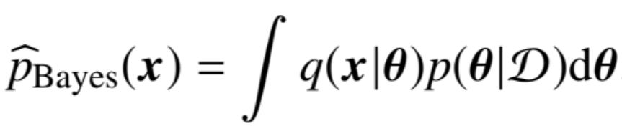
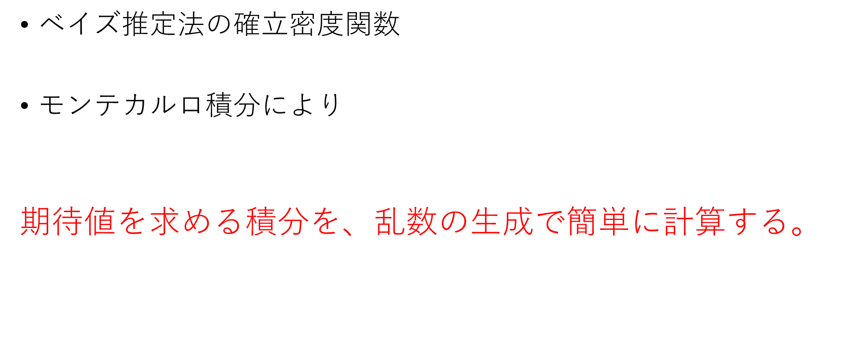
モンテカルロ積分
ベイズ推定法の確立密度関数
モンテカルロ積分により
期待値を求める積分を、乱数の生成で簡単に計算する。

Slide 4
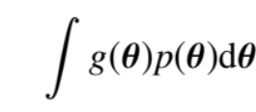
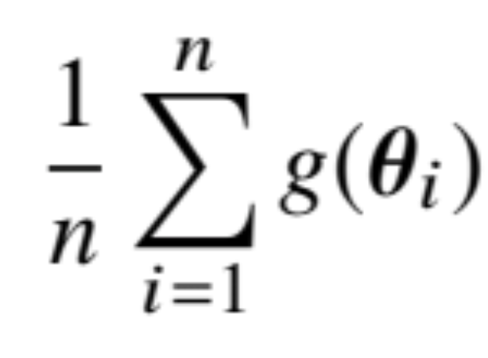

モンテカルロ積分
任意の関数
確率密度関数
↑の期待値の形で表される積分をｐ(θ)からのｎ個の標本${\left\{θ\right\}}_{i=1}^{n}$を用いて
で近似する。
大数の法則により、ｎ→∞の極限で
に収束する。

Slide 5
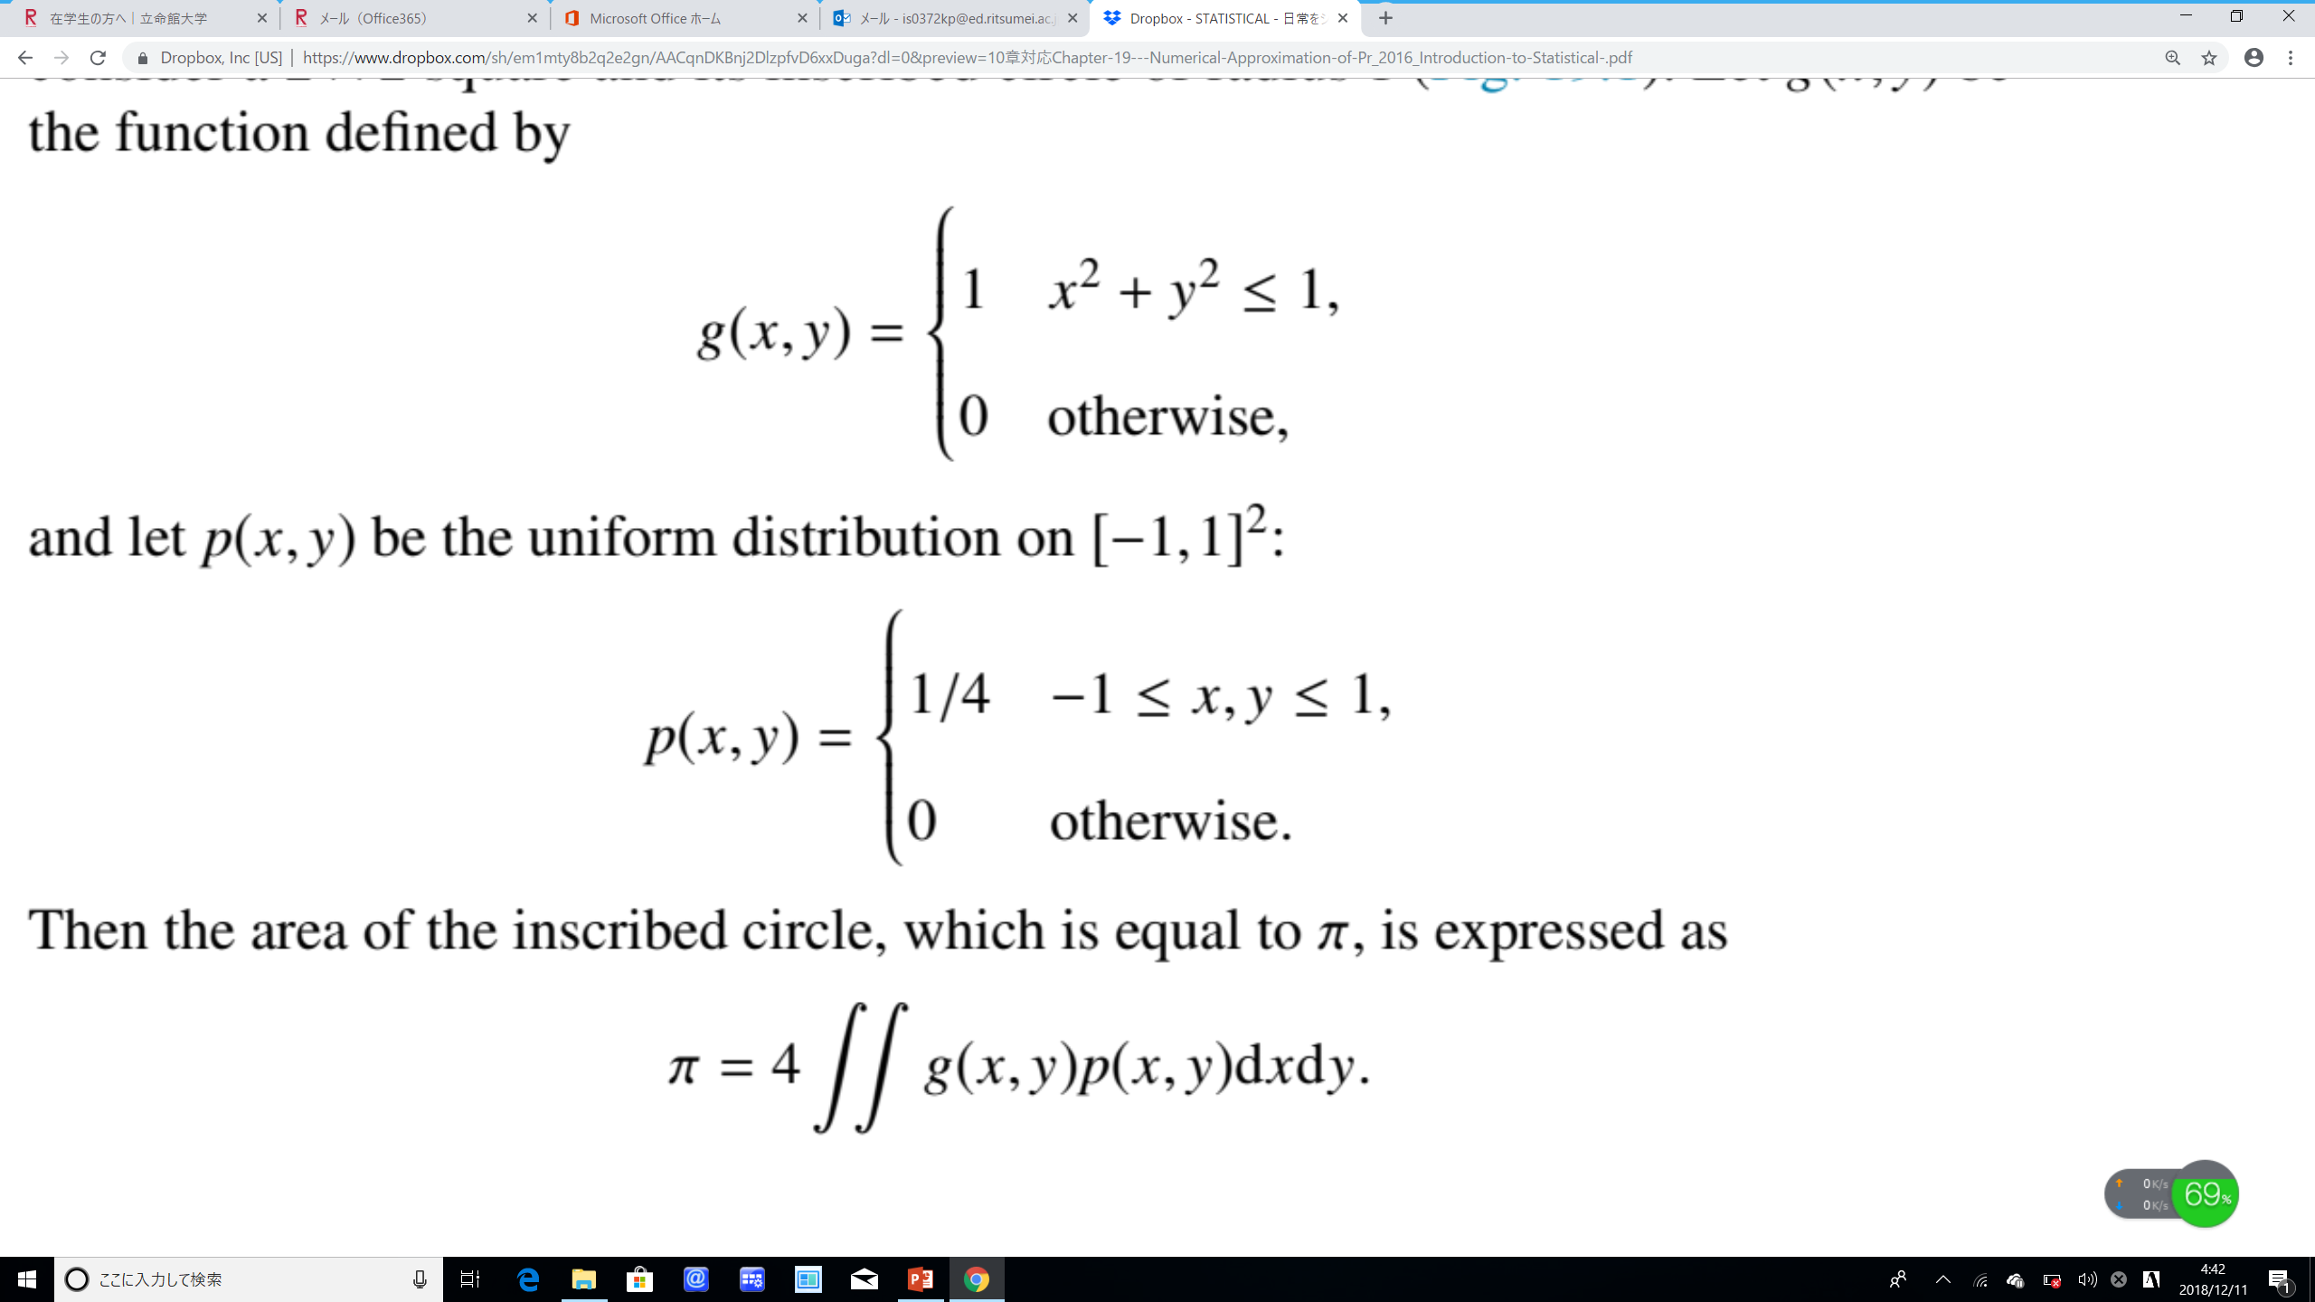
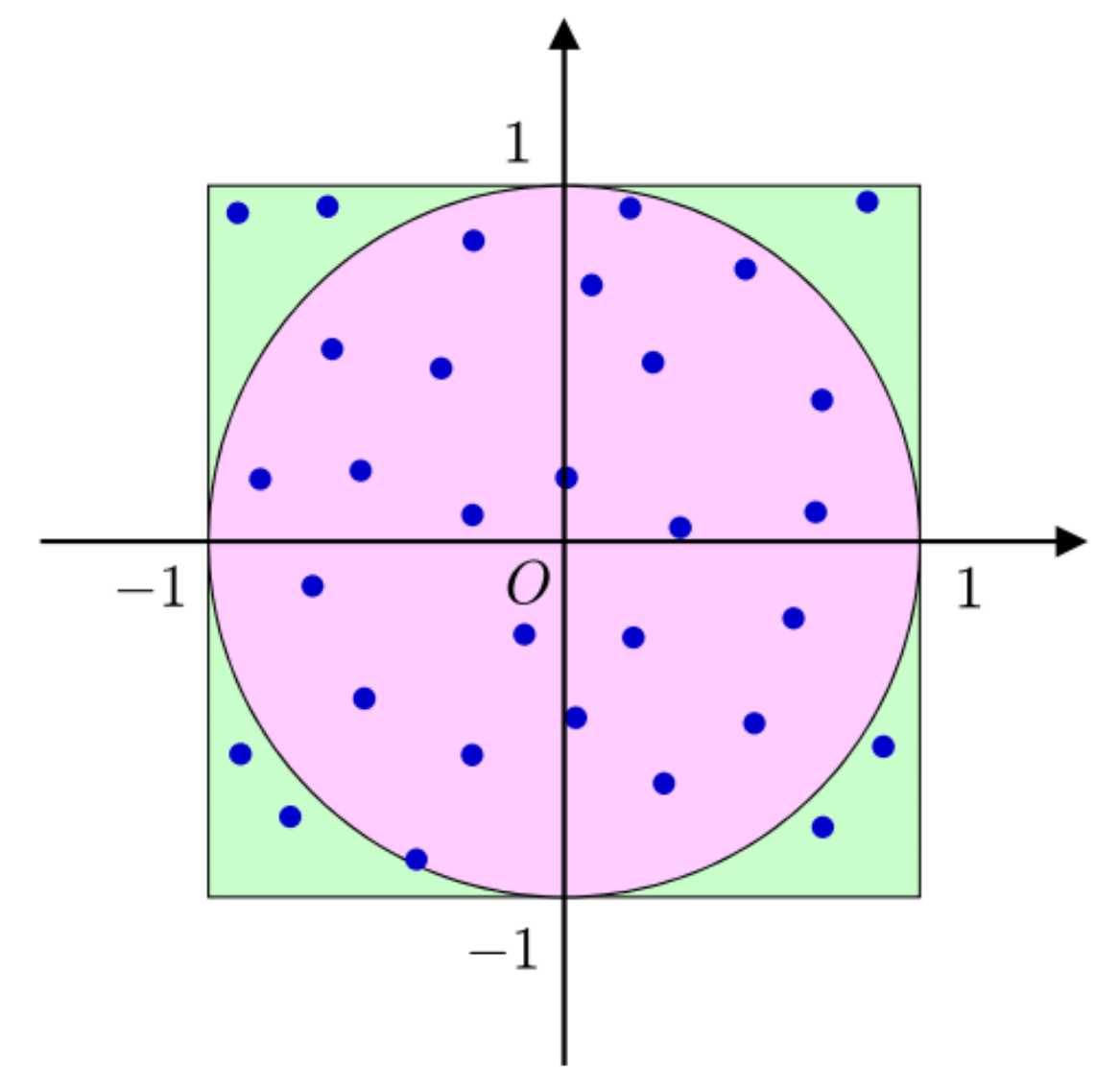
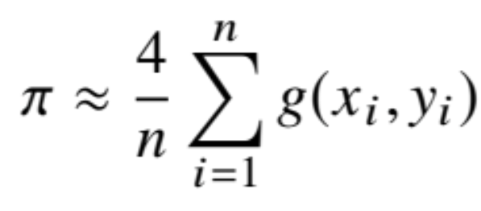
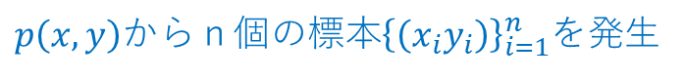
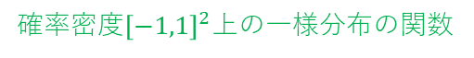
具体例：モンテカルロ積分を使ってπを計算
半径1の円の中では１、外では０をとる関数
確率密度${\left[−1,1\right]}^{2}$上の一様分布の関数
このとき、単位円の面積πは
$p\left(x,y\right)$からｎ個の標本${\left\{\left(x_{i}y_{i}\right)\right\}}_{i=1}^{n}$を発生

Slide 6
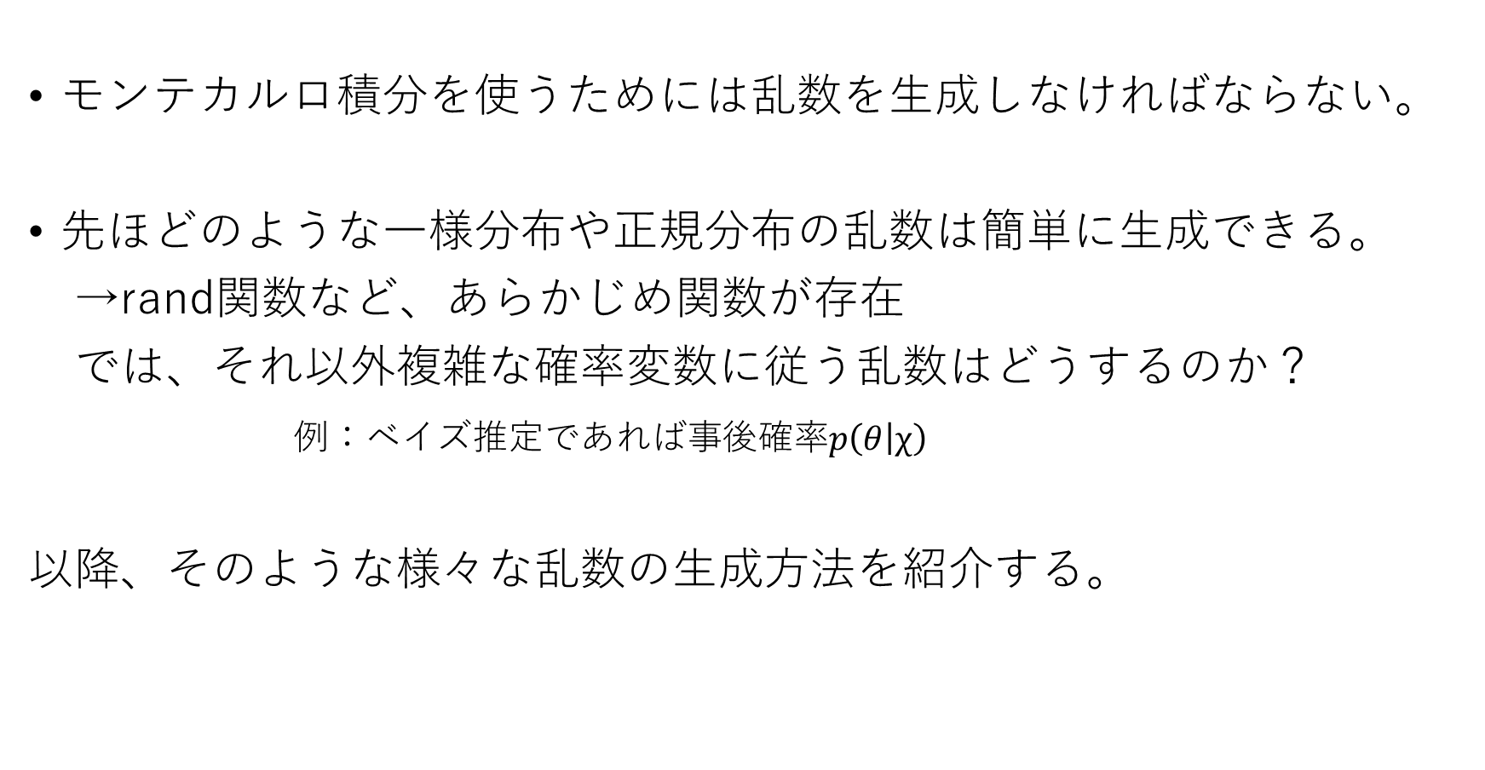
しかし…
モンテカルロ積分を使うためには乱数を生成しなければならない。
先ほどのような一様分布や正規分布の乱数は簡単に生成できる。
→rand関数など、あらかじめ関数が存在
では、それ以外複雑な確率変数に従う乱数はどうするのか？
例：ベイズ推定であれば事後確率$p\left(θ | χ\right)$
以降、そのような様々な乱数の生成方法を紹介する。

Slide 7
サンプリング法 サンプリング＝乱数の生成
重点サンプリング法
逆関数サンプリング法
棄却サンプリング法

Slide 8
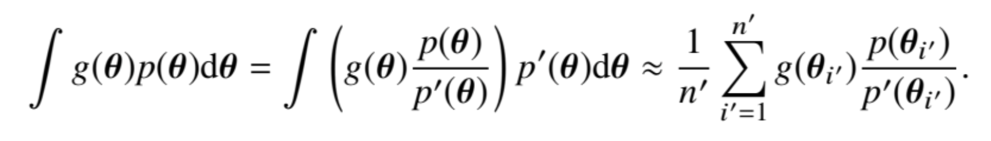

重点サンプリング法
rand関数など標本を発生させやすい確率密度関数$p\left(θ^{′}\right)$を代理分布として用いる。
重要度

Slide 9
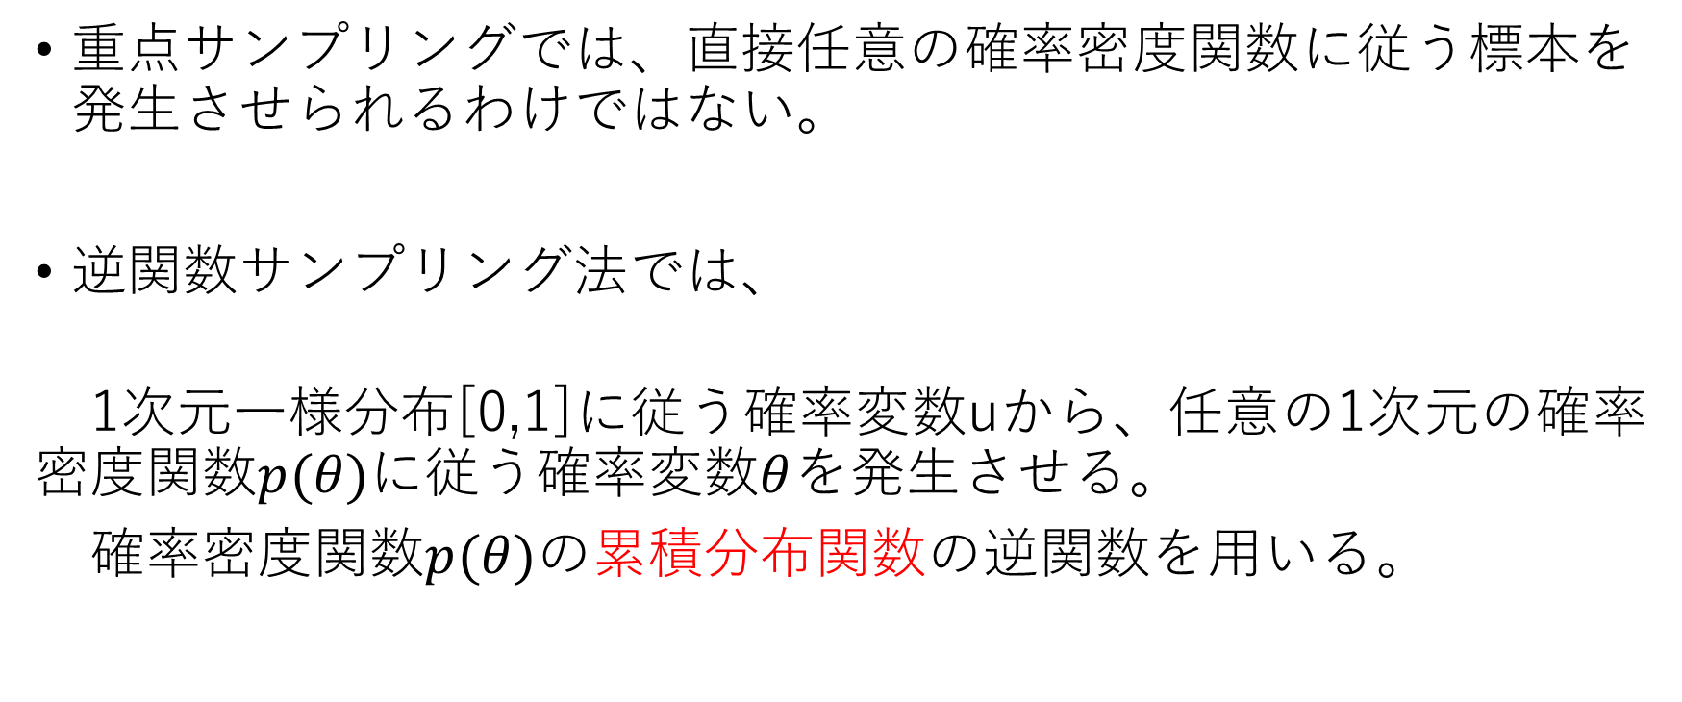
逆関数サンプリング
重点サンプリングでは、直接任意の確率密度関数に従う標本を発生させられるわけではない。
逆関数サンプリング法では、
1次元一様分布[0,1]に従う確率変数uから、任意の1次元の確率密度関数$p(θ)$に従う$確率変数θ$を発生させる。
確率密度関数$p(θ)$の累積分布関数の逆関数を用いる。

Slide 10
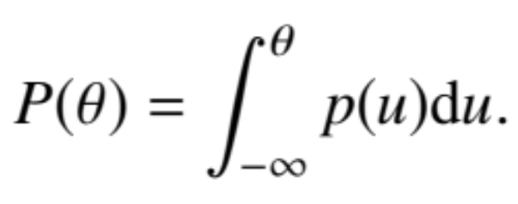
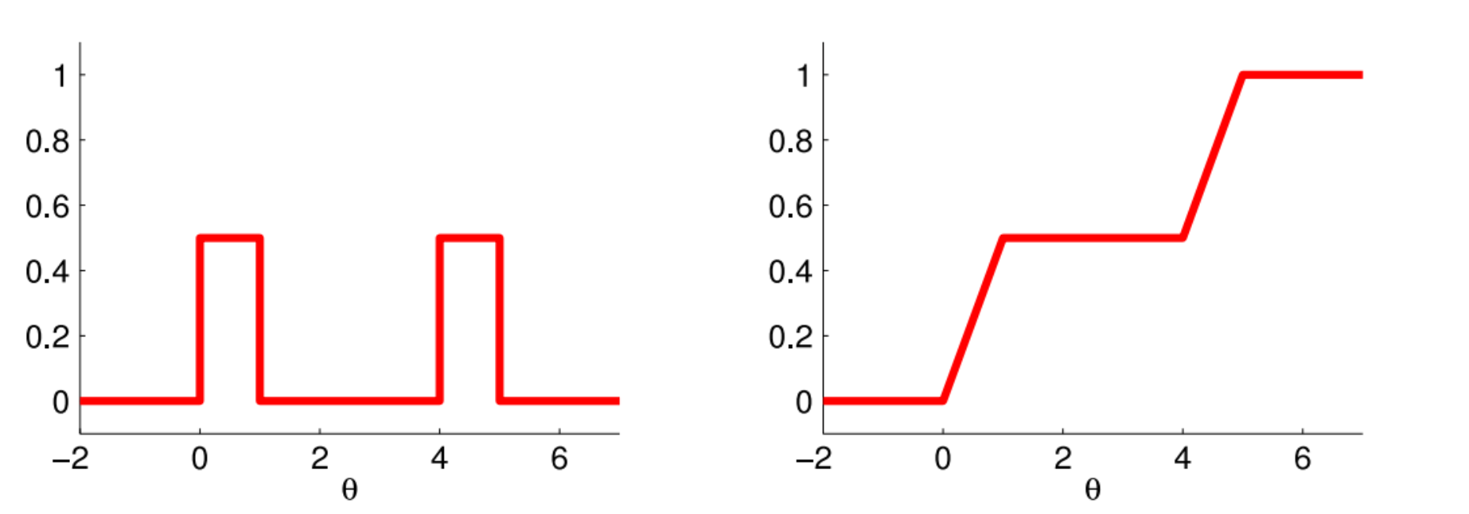



$p\left(θ\right)$の累積分布関数$P\left(θ\right)$
$$p\left(θ\right)$$
$$P\left(θ\right)$$

Slide 11
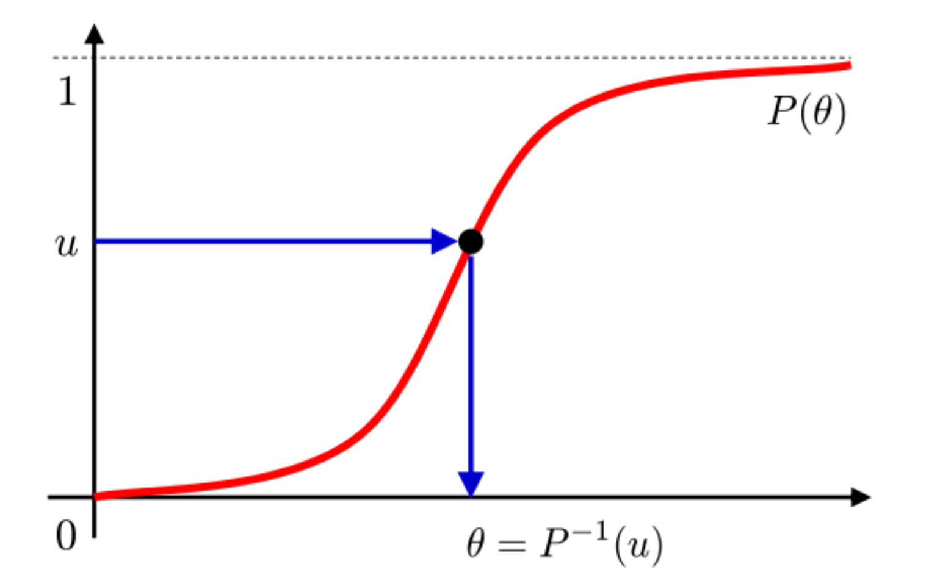
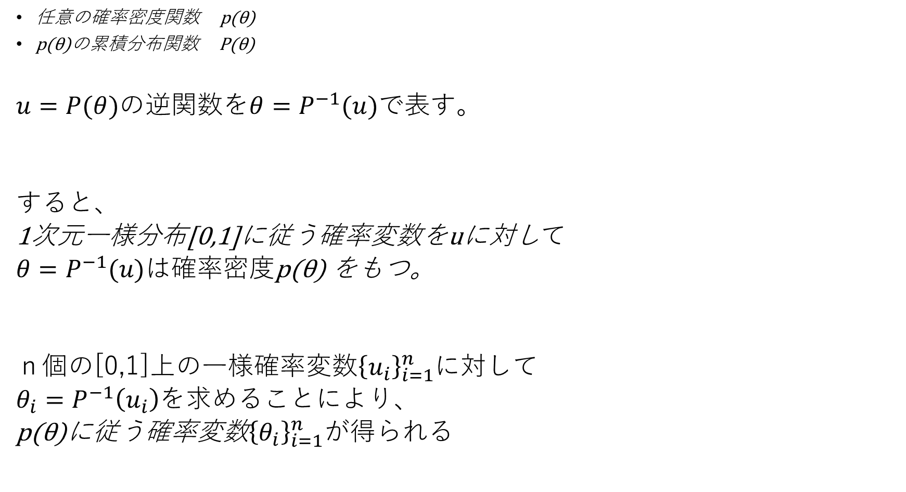
任意の確率密度関数 p(θ)
p(θ)の累積分布関数 P(θ)
$u=P(θ)$の逆関数を$θ=P^{−1}(u)$で表す。
すると、
1次元一様分布[0,1]に従う確率変数をuに対し$て$
$θ=P^{−1}(u)$は確率密度p(θ) をもつ。
ｎ個の[0,1]上の一様確率変数${\left\{u_{i}\right\}}_{i=1}^{n}$に対して
$θ_{i}=P^{−1}\left(u_{i}\right)$を求めることにより、
p(θ)に従う確率変数${\left\{θ_{i}\right\}}_{i=1}^{n}$が得られる

Slide 12
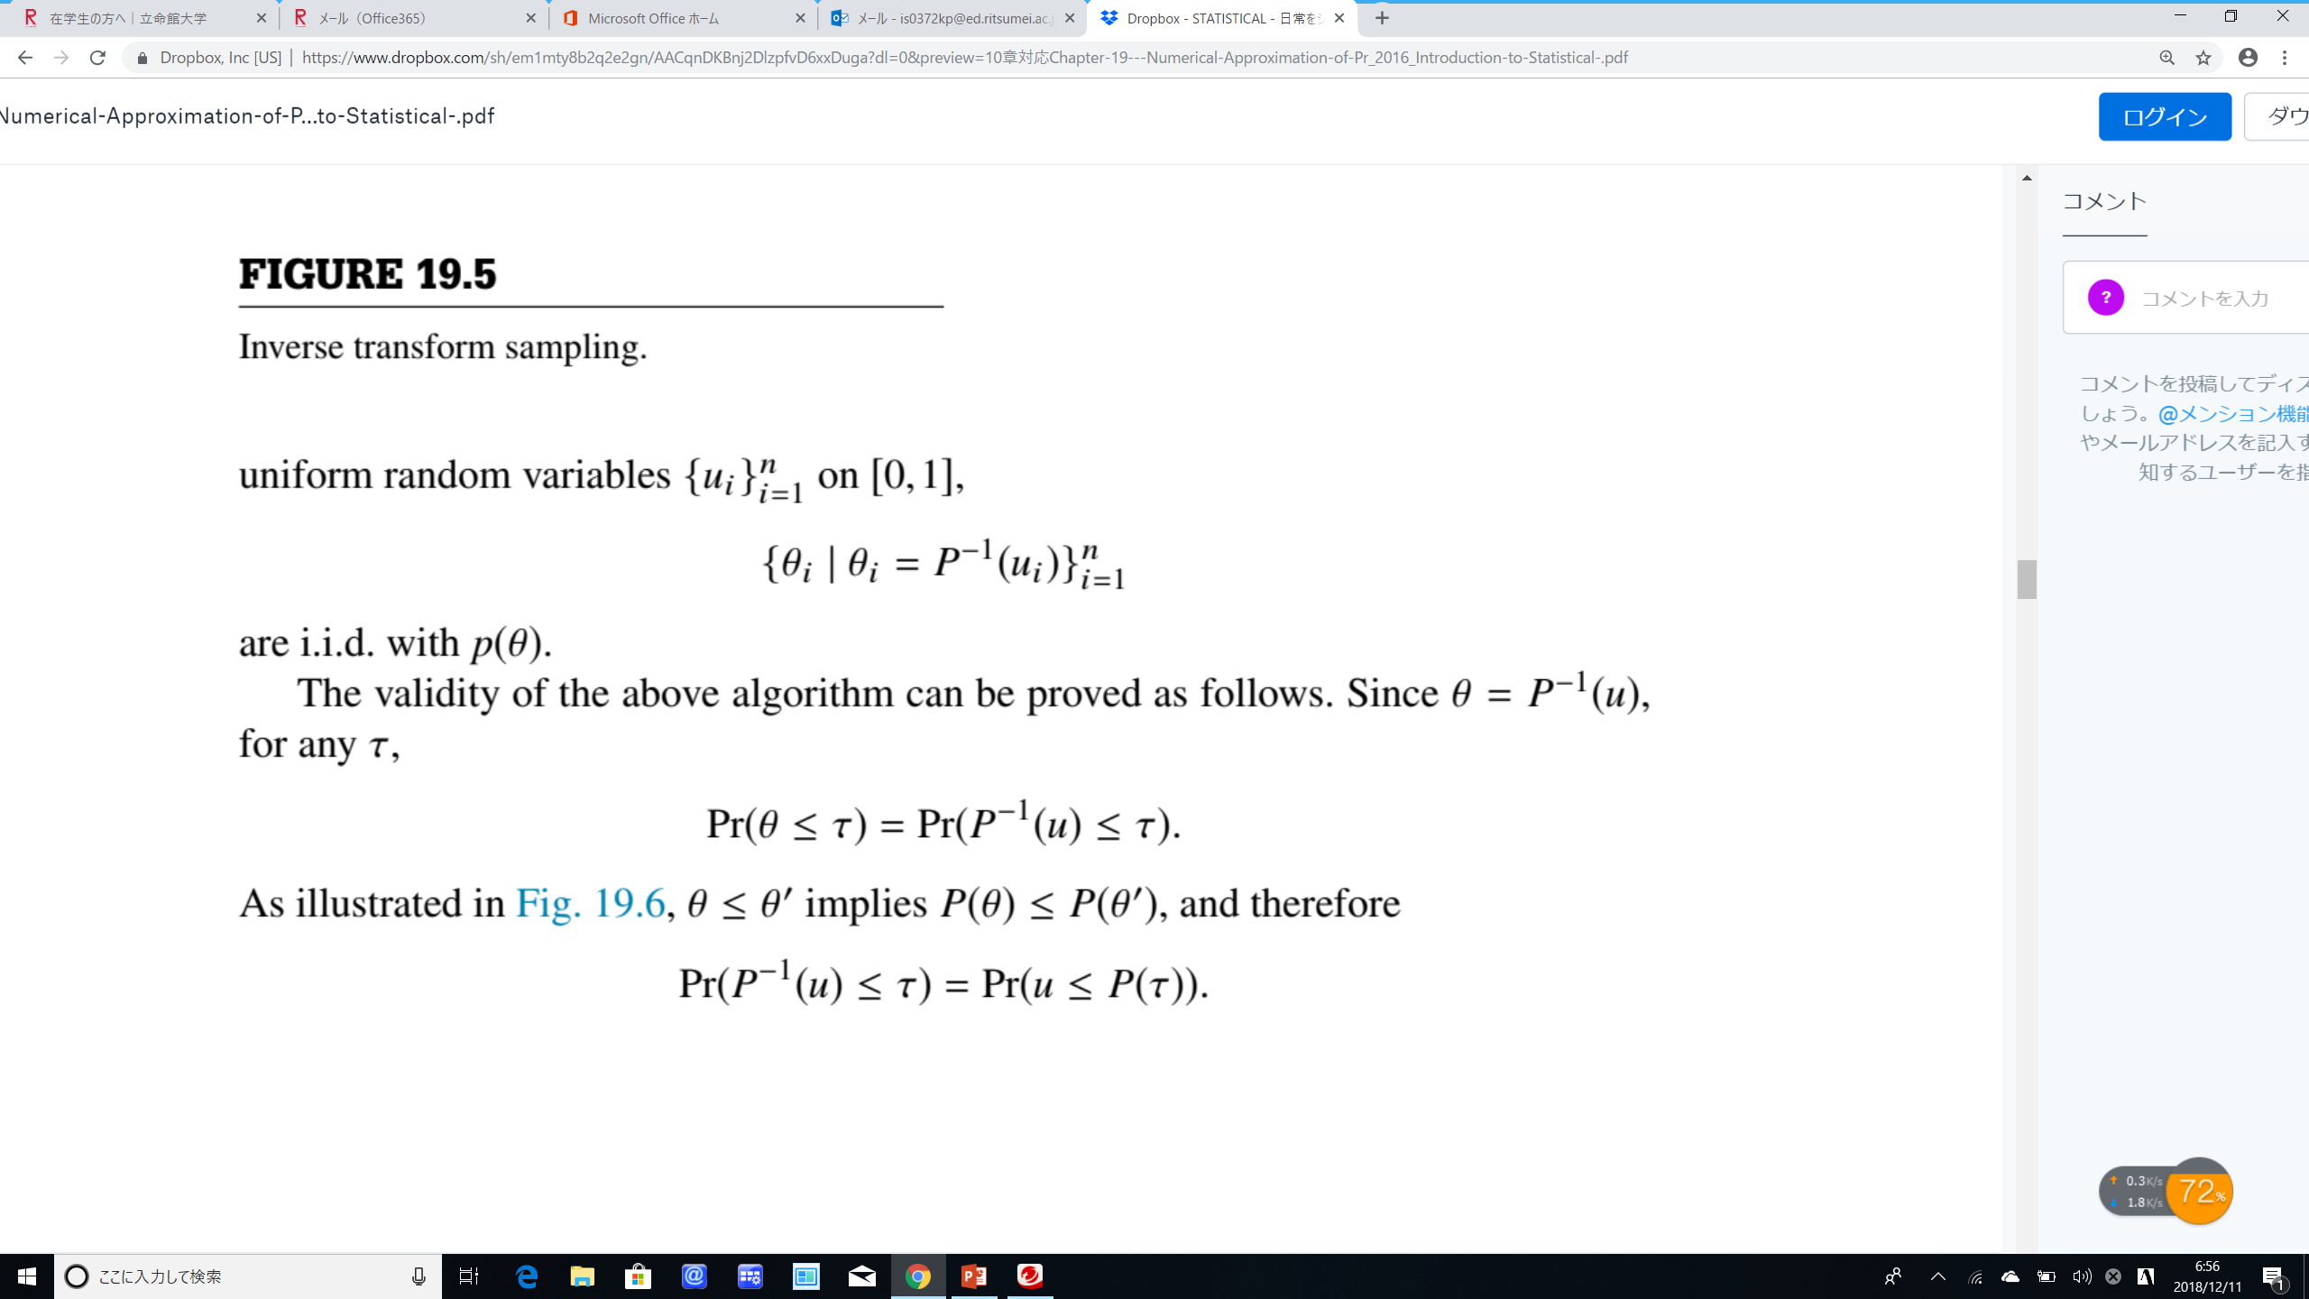
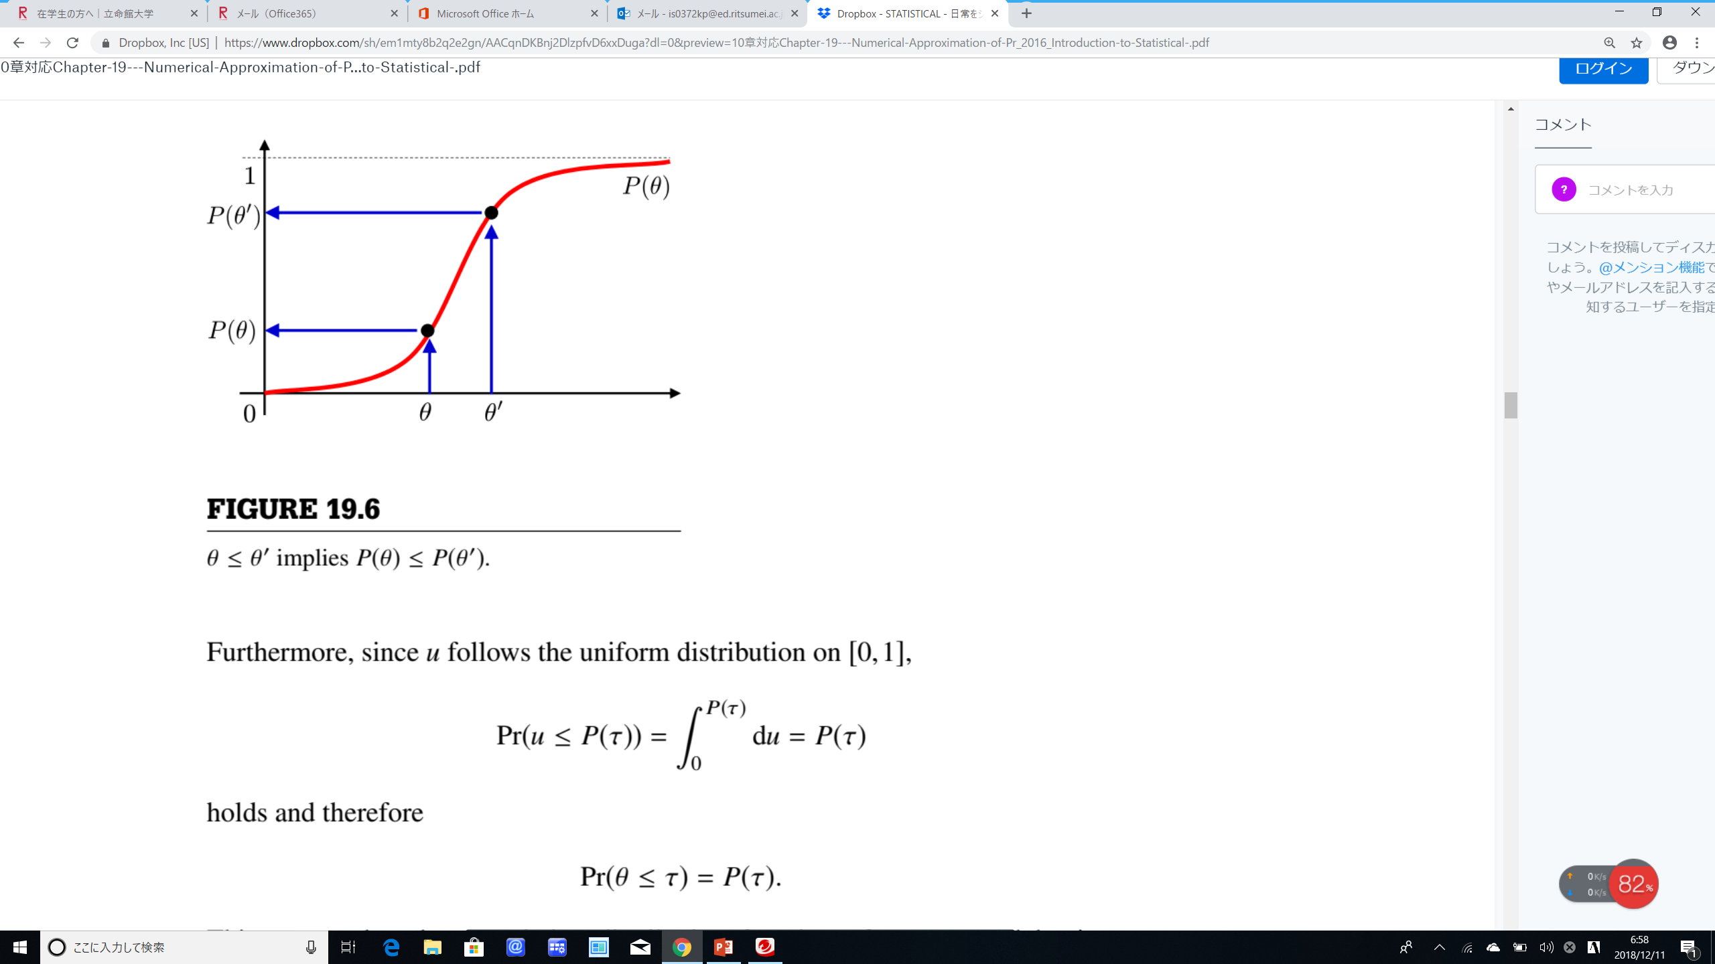
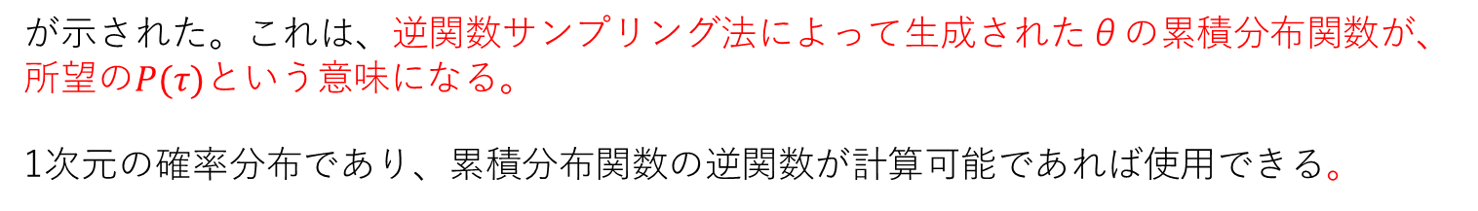
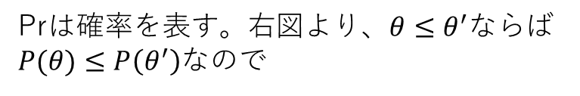
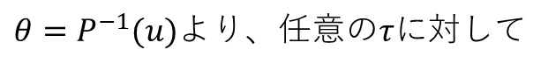
$θ=P^{−1}(u)$より、任意の$τ$に対して
Prは確率を表す。右図より、$θ≤θ^{′}$ならば
$P(θ)≤P\left(θ^{′}\right)$なので
uは[0,1]上の一様分布に従うので
が成り立ち
が示された。これは、逆関数サンプリング法によって生成されたθの累積分布関数が、
所望の$P(τ)$という意味になる。
1次元の確率分布であり、累積分布関数の逆関数が計算可能であれば使用できる。

Slide 13
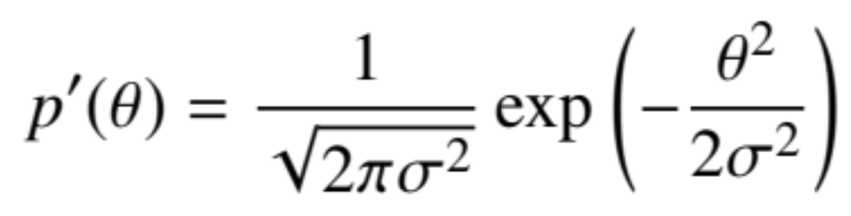
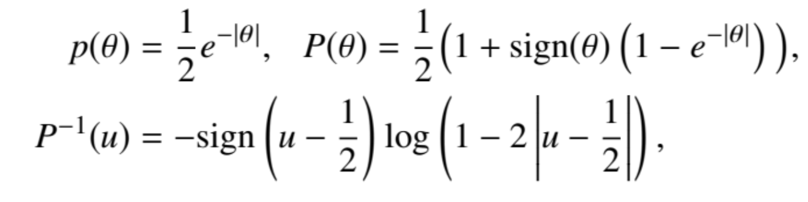

演習10.2、10.3
10.2 関数$g\left(θ\right)=θ^{2}$の$p\left(θ\right)=\frac{1}{2}\exp\left(−\left|θ\right|\right)$に関する期待値を重点サンプリング法で求めよ。
のガウス分布を代理分布とする。
10.3 同じく逆関数サンプリング法で求めよ
。

